Slide 1
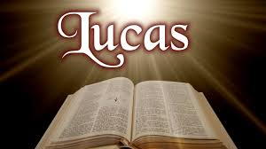
LUCAS, EVANGELISTA DE LA TERNURA DE DIOS
1. EL ROSTRO DE LA MISERICORDIA.
PARÁBOLA DEL HIJO PRÓDIGO

Slide 2
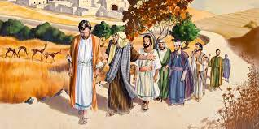
Situación de la Parábola en el Evangelio de Lucas
Esta parábola se sitúa en el viaje de Jesús con sus discípulos desde Galilea hasta Jerusalén.
En esta parte del Evangelio Jesús se dedica a enseñar a sus amigos las características del verdadero discípulo:
La oración, el amor, la justicia, la misericordia y el perdón.
Esta parábola explica la naturaleza más íntima del Dios de Jesús:
La ternura y la misericordia

Slide 3
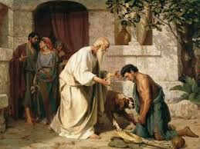
Situación de la Parábola en el Evangelio de Lucas 2
Este episodio pertenece al género literario de las PARÁBOLAS
Una parábola es un fragmento del texto en que se confrontan elementos muy desiguales.
En el Hijo Pródigo se confronta la actitud tierna y misericordiosa del padre con la actitud mezquina del hijo menor y la traición del hijo mayor
Pero además de confrontar invita a inclinarse en favor de la mejor.
La misericordia de Dios es infinitamente más poderosa que la fuerza del pecado y la estrechez de los hombres.

Slide 4
Parábola del hijo pródigo Lc 15, 11-32
En aquel tiempo, se acercaban a Jesús todos los publicanos y los pecadores para oírle. Y los fariseos y los escribas murmuraban, diciendo: Éste acoge a los pecadores y come con ellos.
Jesús les dijo esta parábola: Un hombre tenía dos hijos; y el menor de ellos dijo al padre: "Padre, dame la parte de la herencia que me corresponde." Y él les repartió la herencia. Pocos días después el hijo menor lo reunió todo y se marchó a un país lejano donde malgastó su herencia viviendo como un libertino. Cuando hubo gastado todo, sobrevino un hambre extrema en aquel país, y comenzó a pasar necesidad. Entonces, fue y se ajustó con uno de los ciudadanos de aquel país, que le envió a sus fincas a apacentar puercos. Y deseaba llenar su vientre con las algarrobas que comían los puercos, pero nadie se las daba. Y entrando en sí mismo, dijo: "¡Cuántos jornaleros de mi padre tienen pan en abundancia, mientras que yo aquí me muero de hambre! Me levantaré, iré a mi padre y le diré: Padre, pequé contra el cielo y ante ti. Ya no merezco ser llamaado hijo tuyo, trátame como a uno de tus jornaleros." Y, levantándose, partidos hacia su padre «Estando él todavía cerca, vio a su padre y, conmovido corrió, se echó a su cuello y le besó efusivamente a la gente. El hijo le dijo "Padre, pequé contra ti; ya no merezco ser llamado hijo tuyo." Pero el padre dijo a sus siervos: "Traed aprisa el mejor vestido y vestidle, ponedle un anillo en su mano y unas sandalias en los pies. Traed el novillo cebado, matadlo, y comamos y celebremos una fiesta, porque este hijo mío estaba muerto y ha vuelto a la vida; estaba perdido y ha sido hallado".

Slide 5
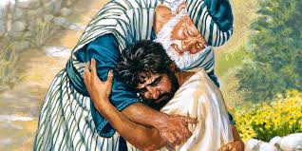
Parábola del hijo pródigo Lc 15, 11-32 (2)
Y comenzaron la fiesta. Su hijo mayor estaba en el campo y, al volver, cuando se acercó a la casa, oyó la música y las danzas; y llamando a uno de los criados, le preguntó qué era aquello. Él le dijo: "Ha vuelto tu hermano y tu padre ha matado el novillo cebado, porque le ha recobrado sano." Él se irritó y no quería entrar. Salió su padre, y le suplicaba. Pero él replicó a su padre: "Hace tantos años que te sirvo, y jamás dejé de cumplir una orden tuya, pero nunca me has dado un cabrito para tener una fiesta con mis amigos; ¡ahora que ha venido ese hijo tuyo, que ha devorado tu herencia con prostitutas, has matado para él el novillo cebado!"
Pero él le dijo: "Hijo, tú siempre estás conmigo, y todo lo mío es tuyo; pero convenía celebrar una fiesta y alegrarse, porque este hermano tuyo estaba muerto, y ha vuelto a la vida; estaba perdido, y ha sido hallado."

Slide 6
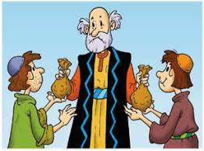
Actitud de los personajes
El hijo menor
LA DECISIÓN DE DEJAR LA CASA DEL PADRE:
Según el derecho israelita solo los hijos varones tienen derecho a la herencia. Entre ellos el mayor recibe el doble que los demás
En la parábola es el hijo menor, el que tiene menos derechos, el que EXIGE su herencia
El padre respeta la libertad de su hijo, y sin replicar reparte los bienes entre los dos hermanos.
Después el hijo menor, con su parte, abandona la casa paterna y se dirige a un país lejano

Slide 7
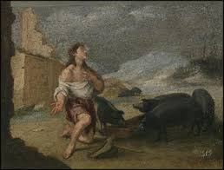
Actitud de los personajes
El hijo menor
LA EXPERIENCIA DE UNA VIDA QUE SE DESTRUYE:
Lejos de la casa del padre y en una tierra extraña, las condiciones se vuelven adversas.
“Se ajustó con uno de los habitantes de aquel país”
El que había abusado de su derecho al obligar a su padre a repartir la herencia, ahora tiene que ajustarse a las condiciones de un desconocido en un país extraño”
“Lo mandó a sus campos a cuidar cerdos”
Desde la perspectiva israelita cuidar cerdos era una actividad degradante e inaceptable, ya que el cerdo es un animal impuro y no se puede comer su carne.
Pero además su situación es peor que la de los cerdos, él no puede ni comer su alimento: las algarrobas

Slide 8
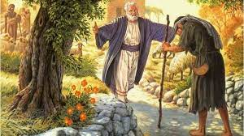
Actitud de los personajes
El hijo menor
LA DECISIÓN POR REHACER SU VIDA:
Cuando ya no puede más, decide volver.
En primer lugar por HAMBRE. “Cuántos jornaleros de mi padre tienen pan en abundancia, mientras yo aquí muriéndome de hambre”
En segundo lugar es consciente de que ha pecado contra DIOS. En el siglo I los judíos no citaban el nombre de Dios, sustituían su nombre por el de CIELO. Su situación no se debe a la mala suerte, él es el que ha arruinado su vida.
Consciente de su pecado no se desespera, busca la única solución “Levantándose volvió a su padre”. Vuelve, pero ya nada será como antes, cree que ha perdido la condición de hijo y quiere ser un jornalero. Pero ignora la misericordia de su padre, que está por encima del pecado y la traición.

Slide 9
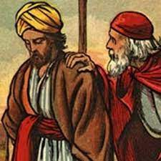
Actitud de los personajes
El hijo mayor
Su hijo mayor estaba en el campo y, al volver, cuando se acercó a la casa
Pese a que a él le correspondía la preferencia en la herencia, vio como su hermano se marchaba con la mitad de los bienes.
Él siguió trabajando y obedeciendo a su padre, pero nunca disfrutó de un fiesta, como la que se hace a su hermano al volver.
La vida del hijo mayor describe la rutina de una existencia triste y cerrada a la bondad del padre

Slide 10
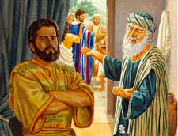
Actitud de los personajes
El hijo mayor
Él se irritó y no quiso entrar.
Desde una perspectiva externa el mayor ha obrado con justicia y rectitud. Pero él no entiende como el padre acoge a su hermano con un amor intenso
Se puede apreciar una actitud de odio a su hermano cuando dice “ ese hijo tuyo”, lo que supone la ruptura entre los hermanos, ya no es su hermano, es el hijo de su padre
El hermano mayor manifiesta su ira negándose a entrar en la casa

Slide 11
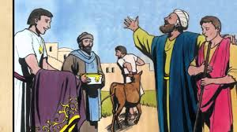
Actitud de los personajes
El padre con el hijo menor
El hijo menor vuelve derrotado y con la mala conciencia del pecado.
Pero la actitud del padre es distinta.
Se le conmovieron las entrañas:
Este hecho refleja el aspecto maternal del amor y la ternura.
A una madre en el momento de dar a luz a su hijo se le conmueven las entrañas
Lo vio de lejos, salió corriendo, se le echó al cuello y lo cubrió de besos.
Celebremos una fiesta:
El padre le vuelve a otorgar su categoría dentro de la familia.
El traje, los criados que le visten, el anillo, las sandalias le restituyen la dignidad perdida.

Slide 12
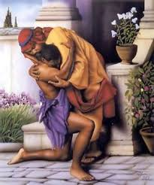
Actitud de los personajes
El padre con el hijo menor
Le besó afectuosamente:
La amistad adulta entre dos hombres se expresaba mediante un beso. El beso del padre adquiere la connotación del amor de amigo.
Tomás de Aquino decía: “La amistad es la forma privilegiada del amor, porque nace de la libertad”
El padre no le aplica una justicia basada en modelos humanos.
No le reprocha, no le pide explicaciones.
Le acoge como hijo

Slide 13
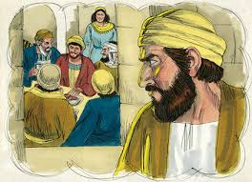
Actitud de los personajes
El padre con el hijo mayor
El hijo mayor rodeado por el amor de su padre, no ha percibido la ternura de su cariño, la experiencia del contacto personal con él.
Al negarse a entrar en la fiesta familiar, también se niega a dejarse amar por su padre.
No dejarse querer por Dios es una manera sutil de huir de la casa del Padre y es otra forma con la que se echa a perder el amor de Dios.

Slide 14
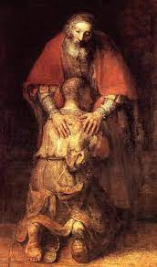
Actitud de los personajes
De fondo de los personajes
El padre representa la opción que hace nacer la vida, mientras los hijos muestran la opción que conduciría a la muerte.
El padre de la vida también cree en la libertad. No hay vida sin libertad.
La opción más profunda del padre por sus hijos es la vida: él desea que vivan plenamente.
Desea la profundidad y la intensidad en la vida.
La vida se expresa mediante el perdón, la acogida, la ternura y la fiesta.

Slide 15
Actitud de los personajes
De fondo de los personajes
Los dos hijos se niegan a participar de la vida del padre. El menor se marcha y el mayor no sabe disfrutar de ella.
Ni la mezquindad del mayor ni la traición del menor tienen poder suficiente para derrotar la fuerza del amor del padre. La muerte nunca puede con la vida.
¡Cuántas veces en nuestra vida cristiana nos sabe a poco tener a Dios por Padre y nos dedicamos a perseguir otros premios: poder, tener, aparentar.
La misericordia y ternura del padre han reengendrado a los hermanos y los ha devuelto a la vida

Slide 16
Síntesis final
La finalidad de la Parábola es PRESENTARNOS LA ÍNTIMIDAD DE DIOS QUE NOS INVITA A SEGUIRLE
El rostro de Dios Padre tiene los rasgos de la vida.
Él engendra la vida en sus discípulos, lo hace porque es amor
La ternura y la misericordia provienen de la experiencia de habitar en la casa del Padre

Slide 17
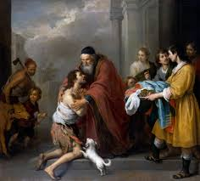
Síntesis final
El hijo menor es el discípulo orgulloso que se ha apartado del camino.
Decide volver a la casa del padre y experimenta de nuevo la vida
El hijo mayor es el prototipo del cristiano que ha creído estar siempre en el camino, pero le ha faltado el encuentro personal con el Dios de la vida.

Slide 18
Síntesis final
NUESTRO DIOS ES EL SEÑOR DE LA VIDA.
JUNTO A NOSOTROS ESTÁ UN DIOS QUE ES PADRE.
SU ROSTRO ES LA TERNURA Y LA MISERICORDIA.
SU OPCIÓN ES HACERNOS VIVIR
NUESTRA SUERTE Y NUESTRO RETO ES DARNOS CUENTA
DE QUE ESTAMOS EN LAS MANOS DEL DIOS DE LA VIDA

